Slide 1

IZIN PEMAKAIAN TANAH/SURAT IJO PEMERINTAH KOTA SURABAYA

Slide 2
DASAR HUKUM IZIN PEMANFAATAN TANAH (IPT)/SURAT IJO
Peraturan Daerah Kota Surabaya No. 2 Tahun 2013 tentang Retribusi Pemakaian Kekayaan Daerah;
Peraturan Daerah Kota Surabaya No. 16 Tahun 2014 tentang Pelepasan Aset Pemerintah Kota Surabaya;
Peraturan Daerah Kota Surabaya No. 20 Tahun 2014 tentang Organisasi Perangkat Daerah;
Peraturan Daerah Kota Surabaya Nomor 3 Tahun 2016 tentang Izin Pemakaian Tanah;
Peraturan Walikota Surabaya No. 51 Tahun 2015 tentang Tata Cara Pelepasan Aset Pemerintah Kota Surabaya; dan
Surat Keputusan Kepala Dinas Pengelolaan Bangunan dan Tanah Kota Surabaya Nomor 188.45/1924/436.6.18/2014 Tanggal 26 Agustus 2014 tentang Standar Operasional Pelayanan Izin Pemakaian Tanah.
https://dpbt.surabaya.go.id, diakses pada tanggal 14 September 2018

Slide 3
PENGERTIAN IZIN PEMANFAATAN TANAH/SURAT IJO
Kebijakan Pemerintah Kota Surabaya dalam mewajibkan masyarakat yang hendak memanfaatkan tanah milik dan atau yang dikuasai/dikelola oleh Pemerintah Daerah harus terlebih dulu memperoleh Izin dari Kepala Dinas Pengelolaan Tanah dan Bangunan dalam bentuk Izin Pemakaian Tanah (IPT) atau sering disebut dengan Surat Ijo menimbulkan permasalahan antara Pemerintah Kota Surabaya dengan pemegang IPT/Surat Ijo.
Pelaksanakan kebijakan tersebut didasarkan pada Peraturan Daerah Kotamadya Daerah Tingkat II Surabaya Nomor 1 Tahun 1997 tentang Izin Pemakaian Tanah sebagaimana telah diubah dengan dengan Peraturan Daerah Kota Surabaya Nomor 3 Tahun 2016 tentang Izin Pemakaian Tanah dengan tujuan untuk mengoptimalkan pemanfaatan tanah milik/dikuasai oleh Pemerintah Daerah dan tanah yang tidak dipakai untuk penyelenggaraan Pemerintah Daerah.

Slide 4
Pengertian IPT menurut Pasal 1 Ayat (7) Peraturan Daerah Kota Surabaya Nomor 3 Tahun 2016 merupakan Izin yang diberikan Walikota atau Pejabat yang ditunjuk untuk memakai tanah dan bukan merupakan pemberian hak pakai atau hak-hak atas tanah lainnya sebagaimana diatur dalam UUPA.
JANGKA WAKTU IPT
Pada ketentuan Pasal 5 peraturan tersebut juga di atur mengenai Jangka Waktu IPT sebagai berikut:
IPT jangka panjang berlaku 20 tahun dan dapat diperpanjang 20 tahun;
IPT jangka menengah berlaku 5 tahun dan dapat diperpanjang 5 tahun;
IPT jangka pendek berlaku 2 tahun dan dapat diperpanjang 2 tahun.
Selanjutnya berdasarkan Pasal 7 huruf a dinyatakan bahwa Pemegang IPT mempunyai kewajiban membayar retribusi yang digunakan sebagai sumber Pendapatan Asli Daerah (PAD) Pemerintah Daerah Kota Surabaya.

Slide 5
SUBYEK IPT/SURAT IJO
Menurut Pasal 1 Angka 8 dan Pasal 4 Peraturan Daerah Kota Surabaya Nomor 3 Tahun 2016 tentang Izin Pemakaian Tanah, IPT/Surat Ijo dapat diberikan kepada:
WNI Perseorangan
Dengan mengajukan permohonan secara tertulis terlebih dahulu kepada Walikota Surabaya atau pejabat yang ditunjuk, yaitu Kepala Dinas Pengelolaan Tanah dan Bangunan Kota Surabaya.
Badan Hukum
Perseroan Terbatas, Perseroan Komanditer, BUMN, BUMD, Firma, Kongsi, Koperasi, Dana Pensiun, Persekutuan, Perkumpulan, Yayasan, Organisasi Massa, Organisasi Sosial Politik, atau organisasi yang sejenis, lembaga, bentuk usaha tetap dan bentuk badan lainnya.

Slide 6
OBJEK TANAH IPT/SURAT IJO:
Berdasarkan data dari Dinas Pengelolaan Bangunan dan Tanah Kota Surabaya sebagai intansi yang menerbitkan IPT, perolehan tanah berasal dari tanah aset dan tanah dalam penguasaan Pemerintah Kota Surabaya yang diperoleh berdasarkan pembelian dengan menggunakan dana APBD atau perolehan lain yang sah yaitu :
Tanah Peninggalan Pemerintah Kota Praja pada zaman Belanda yang terdiri dari :
Tanah Eigendom Gemeente de Soerabaja;
Yaitu tanah yang berasal dari peninggalan Gemeente Surabaia pada masa Pemerintahan Hindia Belanda.
Tanah Besluit;
Yaitu tanah pembelian pada zaman pemerintahan Belanda.
Dengan berlakunya UU 16 Tahun 1950 tentang Pembentukan Daerah Kota Besar dalam Lingkungan Propinsi Jawa Timur/Jawa Tengah/Jawa Barat dan Daerah Istimewa Yogyakarta, maka seluruh aset Pemerintahan Belanda yang ada di Surabaya menjadi aset Pemerintah Kota Surabaya.
Sumber: Dinas Pengelolaan Bangunan dan Tanah Pemerintah Kota Surabaya

Slide 7
Pengadaan tanah yang dilakukan oleh Pemerintah Kota Surabaya dengan mekanisme :
Pelepasan hak atas tanah dengan memberikan ganti rugi (pembebasan);
Tukar-menukar/Ruislag (tukar bangun atau tukar guling) antara Pemerintah Kota Surabaya dengan perusahaan swasta;
Bekas Tanah Kas Desa;
Yaitu tanah yang diperoleh dari perubahan status administrasi pemerintahan dari desa menjadi kelurahan di wilayah Pemerintah Kota Surabaya.
Pengusaan atas tanah-tanah ex-perusahaan milik asing dan penguasaan atas dasar hubungan hukum antara Pemerintah Kota Surabaya dan pihak lain;
Hibah dari pihak ketiga antara lain sebagai berikut :
Penyerahan prasarana lingkungan, utilitas umum dan fasilitas sosial dari perusahaan pembangun perumahan ;
Hibah non fasum termasuk dari Pemerintah Pusat dan Pemerintah Provinsi .
Sumber: Dinas Pengelolaan Bangunan dan Tanah Pemerintah Kota Surabaya

Slide 8
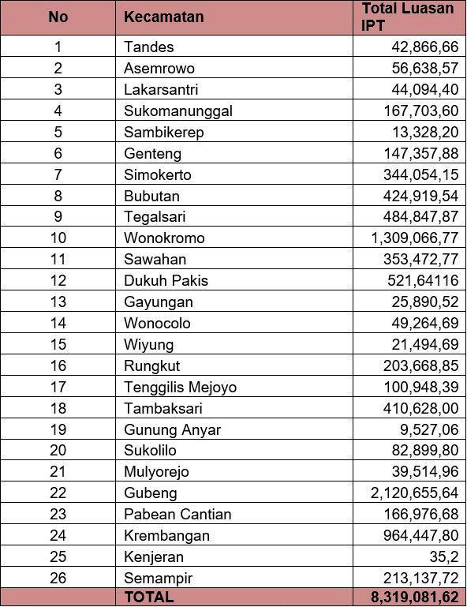
Tanah IPT sampai dengan
31 Desember 2015 adalah sebanyak:
± 46.811 persil
Total luasan 8.319.081,62 m²
Dengan rincian sebagai berikut :
Izin Pemakaian Tanah https://dpbt.surabaya.go.id, diakses pada tanggal
13 September 2018

Slide 9
KEWAJIBAN DAN LARANGAN PEMEGANG IPT
Sesuai ketentuan Pasal 8 Peraturan Daerah Kota Surabaya Nomor 3 Tahun 2016 Pemegang IPT dilarang:
Mengalihkan IPT kepada pihak lain tanpa persetujuan tertulis dari Kepala Dinas;
Menelantarkan tanah hingga 3 (tiga) tahun sejak dikeluarkannya IPT;
Menyerahkan penguasaan tanah yang telah diterbitkan IPT kepada pihak lain dengan atau tanpa perjanjian.
PENGALIHAN IPT
Pengalihan IPT dapat disebabkan hal-hal sebagai berikut :
Pewarisan bangunan yang berdiri diatas tanah IPT;
Hibah bangunan yang berdiri diatas tanah IPT;
Jual beli bangunan yang berdiri diatas tanah IPT;
Lelang bangunan yang berdiri diatas tanah IPT.
Terhadap pengalihan IPT karena sebab 2 dan 3 harus mendapatkan persetujuan Kepala Dinas.

Slide 10
BERAKHIRNYA IPT
Sesuai ketentuan Pasal 10 Peraturan Daerah Kota Surabaya Nomor 3 Tahun 2016, IPT dapat berakhir apabila :
Masa berlaku IPT berakhir dan pemegang IPT tidak memperpanjang IPT sesuai dengan ketentuan yang berlaku;
Atas permintaan sendiri;
Pemegang IPT meninggal dunia;
IPT dicabut.

Slide 11
PERMASALAHAN
Tanah yang dikuasai oleh Pemerintah Kota Surabaya ada yang dipergunakan untuk kepentingannya sendiri dan ada juga yang dipergunakan oleh pihak ketiga. Bentuk penggunaan tanah aset Pemerintah Kota Surabaya oleh pihak ketiga dilakukan dengan 2 cara yaitu sebagai berikut:
Pemberian IPT/Surat Ijo
Penggunaan oleh pihak ketiga dengan IPT dilakukan terhadap tanah aset Pemerintah Kota Surabaya yang berupa tanah peninggalan Pemerintah Kota Praja pada zaman Belanda dan pengadaan tanah yang dilakukan oleh Pemerintah Kota Surabaya sebagaimana telah diuraikan sebelumnya.
Perjanjian Penyerahan Penggunaan Tanah
Penggunaan tanah oleh pihak ketiga dengan Perjanjian Penyerahan Penggunaan Tanah dilakukan terhadap asset tanah Pemerintah Kota Surabaya yang berstatus Hak Pakai dan Hak Pengelolaan yang diatur dalam Keputusan Walikotamadya Kepala Daerah Tingkat II Surabaya Nomor 17 Tahun 1996 tentang Tata Cara Mendapatkan Hak Guna Bangunan di Atas Tanah Hak Pengelolaan Pemerintah Kotamadya Daerah Tingkat II Surabaya.

Slide 12
PERMASALAHAN
Pada pelaksanaan pengelolaan dan penggunaan tanah, tidak semua tanah Pemerintah Kota Surabaya dengan status Hak Pakai dan Hak Pengelolaan dipergunakan oleh pihak ketiga dengan Perjanjian Penyerahan Penggunaan Tanah, namun juga dipergunakan sendiri untuk kepentingan Pemerintah Kota Surabaya, misalnya Kantor Pemerintahan, Rumah Sakit (RS), Pusat Kesehatan Masyakarat (Puskesmas), dan Gedung Pendidikan.
Dalam perkembangannya penggunaan tanah asset Pemerintah Kota Surabaya oleh pihak ketiga melalui pemberian IPT menimbulkan permasalahan antara pemegang IPT dan Pemerintah Kota Surabaya. Pemegang IPT yang sudah memanfaatkan tanah secara bertahun-tahun ingin mengajukan permohonan hak milik kepada Kantor Pertanahan Kota Surabaya, sedangkan Pemerintah Kota Surabaya tetap menegaskan bahwa tanah-tanah tersebut merupakan tanah Pemerintah Kota Surabaya.

Slide 13
PERMASALAHAN
Atas permasalahan tersebut maka penggunaan tanah dalam bentuk IPT perlu ditinjau kembali dan disesuaikan dengan ketentuan UUPA serta peraturan pelaksanaannya. Hal tersebut perlu dilakukan mengingat pada pelaksanaannya pemegang IPT tidak dapat mengajukan permohonan hak atas tanah karena pada dasarnya IPT tersebut hanyalah izin untuk memakai tanah yang dimiliki dan atau dikuasai/dikelola oleh Pemerintah Kota Surabaya.
Adapun dalam Perjanjian Penyerahan Penggunaan Tanah, pihak ketiga dapat mengajukan permohonan hak atas tanah berupa Hak Guna Bangunan di atas tanah Hak Pengelolaan dengan didaftarkan ke Kantor Pertanahan untuk diterbitkan sertifikat sebagai tanda bukti haknya.

Slide 14
PERMASALAHAN
Dengan diberlakukannya Peraturan Daerah Kota Surabaya Nomor 16 Tahun 2014 tentang Pelepasan Tanah Aset Pemerintah Kota Surabaya dan Peraturan Walikota Surabaya Nomor 51 Tahun 2015 tentang Tata Cara Pelepasan Tanah Aset Pemerintah Kota Surabaya, Pemerintah Daerah memberikan kesempatan bagi pemegang IPT dengan kriteria dan persyaratan tertentu untuk dapat memperoleh hak atas tanah melalui prosedur pelepasan tanah aset Pemerintah Daerah.
Dengan peraturan tersebut diharapkan akan tercipta kepastian hukum baik bagi Pemerintah Daerah maupun pemegang IPT yang ingin memperoleh hak atas tanah.

